Slide 1
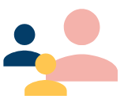

L’ENSEIGNEMENT DE SPÉCIALITÉ EPPCS a
ÉDUCATION PHYSIQUE PRATIQUES et CULTURE SPORTIVES
Notes:
Nous avons la chance d'être l'un des trois établissements du Val-de-Marne à accueillir l'enseignement de spécialité EPPCS éducation physique pratiques et culture sportives

Slide 2
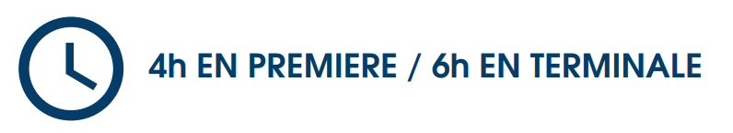
L’ENSEIGNEMENT DE SPÉCIALITÉ EPPCS
Notes:
L’enseignement de spécialité éducation physique pratique et culture sportives intègre de la pratique certes mais aussi de la théorie.

Slide 3
POUR QUI ?
pour tous les lycéens et toutes les lycéennes ayant une appétence pour les activités physiques, sportives et artistiques dans leurs dimensions pratiques, sociales et culturelles.
Notes:
POUR TOUS.TES LES LYCÉEN.E.S AYANT UNE APPÉTENCE POUR LES ACTIVITÉS PHYSIQUES, SPORTIVES ET ARTISTIQUES DANS LEURS DIMENSIONS PRATIQUES, SOCIALES ET CULTURELLES (et notamment aux élèves qui auraient pour projet de s'orienter vers la filière STAPS).
UN ENSEIGNEMENT PRATIQUE ET THÉORIQUE → des contenus théoriques exigeants qui constitue une part importante de l’enseignement de spécialité EPPCS.
LA POURSUITE D’ÉTUDE PRINCIPALE EST LA LICENCE STAPS (Sciences et Techniques des Activités Physiques et Sportives) QUI MÈNE A TOUS LES MÉTIERS DU SPORT MAIS AUSSI AUX MÉTIERS DE L'ENSEIGNEMENT ET DE L’ÉDUCATION (professeur des écoles, d’EPS,...), AUX MÉTIERS DE LA RECHERCHE DANS LES DOMAINES DE L’ACTIVITÉ PHYSIQUE (enseignant-chercheur, ...), DE L'ENTRAINEMENT SPORTIF (entraineur, coach sportif, préparateur physique, ...), DE LA SANTÉ (kinésithérapeute, enseignant en activité physique adaptée)
L’orientation vers la filière STAPS elle ne conduit pas qu'aux métiers de professeur d’EPS, elle mène à une diversité de métier, c'est d'ailleurs l'un des thèmes à l'étude en première.
Les métiers de l’enseignement et de l’encadrement mais pas que.
La filière STAPS mène également mène également à de nombreux métiers de la santé tel que le métier de kinésithérapeute ou celui d'enseignant en activité physique adaptée. Ce sont des professionnels de la santé qui vont intervenir notamment auprès des publics en situation de handicap, auprès des personnes âgées, auprès des personnes en réadaptation ou en rééducation, ou atteints d’ALD.

Slide 4
QUELLES POURSUITES D’ETUDES et QUELS METIERS ?
QUELLE POURSUITE D’ÉTUDE ?
LICENCE STAPS (SCIENCES ET TECHNIQUES DES ACTIVITÉS PHYSIQUES ET SPORTIVES)
POUR FAIRE QUOI ?
MÉTIERS DE L’ENSEIGNEMENT ET DE L’ÉDUCATION
MÉTIERS DE LA RECHERCHE DANS LES DOMAINES DE L’ACTIVITÉ PHYSIQUE
MÉTIERS DE L’ENTRAINEMENT SPORTIF
MÉTIERS DU MANAGEMENT DU SPORT
MÉTIERS DE LA SANTÉ et de L’ACTIVITÉ PHYSIQUE ADAPTÉE
MÉTIERS DE LA PROTECTION DES PERSONNES
Notes:
POUR TOUS.TES LES LYCÉEN.E.S AYANT UNE APPÉTENCE POUR LES ACTIVITÉS PHYSIQUES, SPORTIVES ET ARTISTIQUES DANS LEURS DIMENSIONS PRATIQUES, SOCIALES ET CULTURELLES (et notamment aux élèves qui auraient pour projet de s'orienter vers la filière STAPS).
UN ENSEIGNEMENT PRATIQUE ET THÉORIQUE → des contenus théoriques exigeants qui constitue une part importante de l’enseignement de spécialité EPPCS.
LA POURSUITE D’ÉTUDE PRINCIPALE EST LA LICENCE STAPS (Sciences et Techniques des Activités Physiques et Sportives) QUI MÈNE A TOUS LES MÉTIERS DU SPORT MAIS AUSSI AUX MÉTIERS DE L'ENSEIGNEMENT ET DE L’ÉDUCATION (professeur des écoles, d’EPS,...), AUX MÉTIERS DE LA RECHERCHE DANS LES DOMAINES DE L’ACTIVITÉ PHYSIQUE (enseignant-chercheur, ...), DE L'ENTRAINEMENT SPORTIF (entraineur, coach sportif, préparateur physique, ...), DE LA SANTÉ (kinésithérapeute, enseignant en activité physique adaptée)
L’orientation vers la filière STAPS elle ne conduit pas qu'aux métiers de professeur d’EPS, elle mène à une diversité de métier, c'est d'ailleurs l'un des thèmes à l'étude en première.
Les métiers de l’enseignement et de l’encadrement mais pas que.
La filière STAPS mène également mène également à de nombreux métiers de la santé tel que le métier de kinésithérapeute ou celui d'enseignant en activité physique adaptée. Ce sont des professionnels de la santé qui vont intervenir notamment auprès des publics en situation de handicap, auprès des personnes âgées, auprès des personnes en réadaptation ou en rééducation, ou atteints d’ALD.

Slide 5
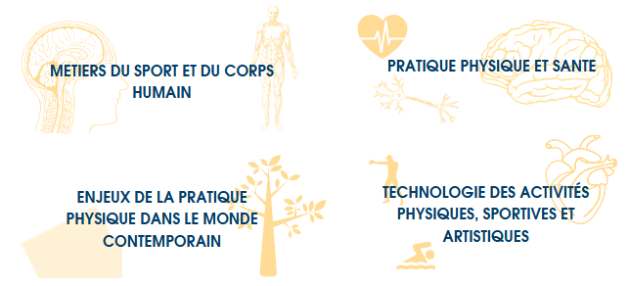
UN ENSEIGNEMENT PRATIQUE et THÉORIQUE
Notes:
L’enseignement de spécialité éducation physique pratique et culture sportives intègre de la pratique certes mais aussi de la théorie.
UN ENSEIGNEMENT PRATIQUE ET THÉORIQUE → des contenus théoriques exigeants qui constitue une part importante de l’enseignement de spécialité EPPCS.
L’enseignement de spécialité éducation physique pratique et culture sportives intègre de la pratique certes mais aussi de la théorie.
En première l'enseignement de spécialité est à raison de 4 heures par semaine et parmi ces 4 heures, 2 heures sont réalisées en salle de de classe.
En première nous sommes amenés à étudier trois thèmes le premier s'attache à l'orientation vers les métiers du sport et du corps humain et vise à affiner les projets d'orientation de vos enfants.
Un second thème est attaché à la technologie des activités physiques et sportives.
Le dernier thème et c'est celui sans doute auquel nous allons consacrer le plus de temps est un thème attaché au lien entre l'activité physique et la santé.
en terminale les élèves vont étudier un nouveau thème qui se nomme enjeu de la pratique sportive dans le monde contemporain
Donc j'insiste il ne faut pas s'y méprendre de la même manière qu'il ne faut pas se méprendre sur ce que constitue la filière STAPS bien qu'il s'agisse de filières qui sont destinées à des élèves qui auraient une appétence pour les activités physiques et sportives et qui seraient plutôt des élèves ayant de bons résultats en EPS cela ne suffit pas, nous allons mener un travail réflexif autour des activités physiques et sportives et du phénomène sportif dans notre société et rechercher à développer nos compétences orales et nos compétences écrites.

Slide 6



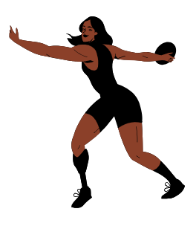
L’ENSEIGNEMENT DE SPÉCIALITÉ EPPCS – en 1ère
LUNDI de 10h à 12h
M. MONIN
VENDREDI de 15h à 17h
Mme DEVAS
CONTRIBUTIONS
THÉORIQUES
CONTRIBUTIONS
PRATIQUES
LE PROJET
Notes:
Concrètement nous allons nous interroger autour de sujets tels que les inégalités femmes-hommes dans le monde du sport, des enjeux politiques, économiques, sociaux, environnementaux qui s’attachent aujourd’hui au sport et à l’AP, …

Slide 7
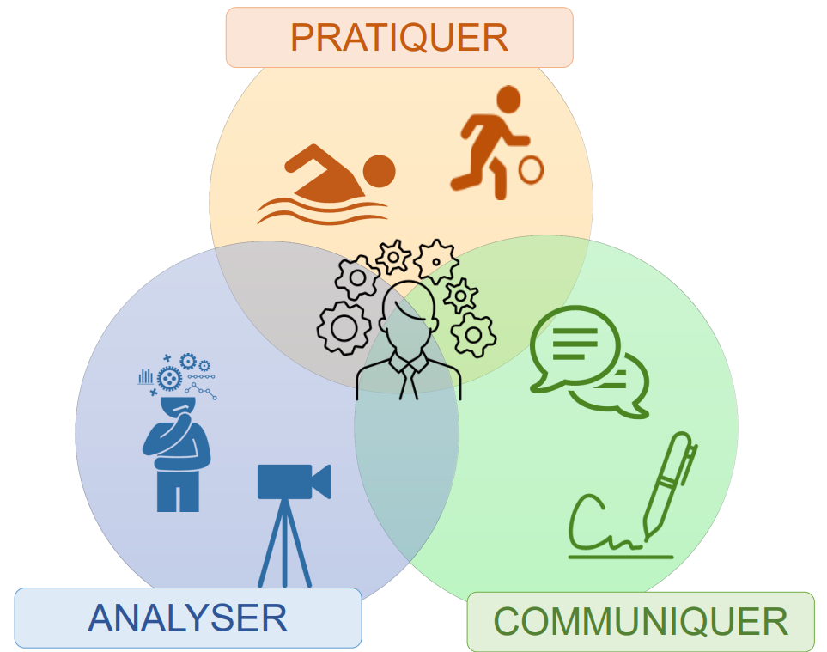
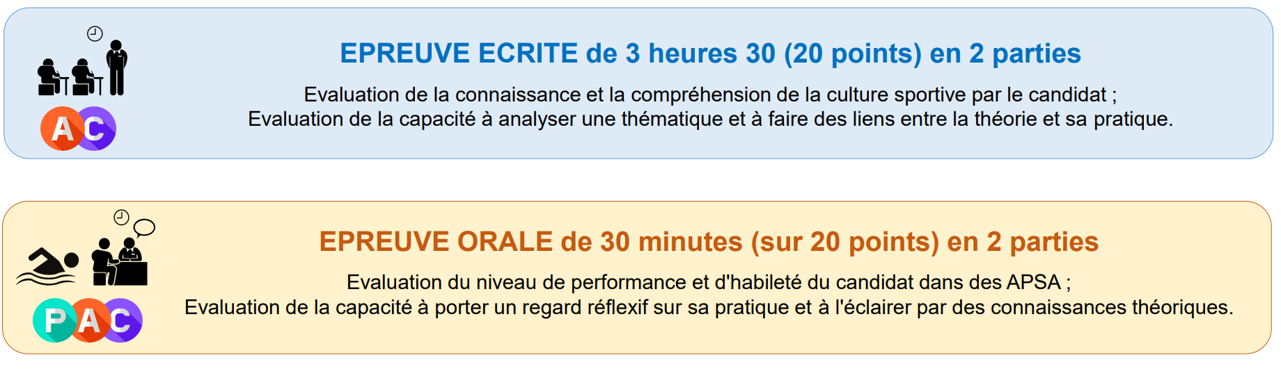
L’ÉVALUATION en EPPCS
COEFFICIENT 8 ou 16
Notes:
TROIS REGISTRES DE COMPÉTENCES : PRATIQUER, ANALYSER, COMMUNIQUER
L’évaluation au baccalauréat :
coefficient 8 (uniquement au contrôle continu si vous choisissez d’abandonner l’enseignement à la fin de la première) ou 16 (contrôle continu et épreuves de spécialité au cours de l’année de terminale : une épreuve écrite d'une durée de 3h30 qui intègre nécessairement une dissertation ; une épreuve orale d'une durée de 30 minutes)
Nous nous préparerons à ces épreuves dès la classe de 1ère. Nous serons ainsi amener à développer dès cette année nos compétences attachées à la présentation orale et à la dissertation.
Les AFL :
s’engager, individuellement et collectivement, pour atteindre son plus haut niveau de performance dans des pratiques physiques, sportives et artistiques ;
− analyser et interpréter des expériences diverses relatives aux APSA pour préciser et enrichir son parcours de formation ;
− mobiliser ses connaissances pour construire une argumentation écrite ou orale sur une problématique relative à la culture sportive ;
− concevoir, mettre en œuvre et évaluer un projet relatif aux activités physiques, sportives et artistiques.
Classe de première
Pratiquer
− Développer et renforcer ses capacités motrices par la découverte et l’approfondissement d’activités physiques,
sportives et artistiques.
− Se préparer et accomplir une performance physique ou sportive, individuellement et collectivement, dans des
contextes variés de pratique, en toute sécurité et en mobilisant de manière optimale ses ressources.
− Identifier et exploiter la diversité des compétences au sein d’un groupe pour atteindre un objectif commun.
− S’engager dans la construction et l’animation d’un projet collectif relatif à la pratique physique.
▪ Analyser
− Connaître les différents secteurs professionnels relatifs au sport et au corps humain pour préciser son projet
d’orientation.
− Connaître les effets de la pratique physique sur la santé et sur le développement de la personne.
− À l’aide d’indicateurs, mesurer et analyser les effets de l’activité physique.
− Choisir et mobiliser des indicateurs pour évaluer la réalisation d’un projet.
Communiquer
− Discuter d’une thématique relative à la pratique physique en mobilisant des connaissances issues de différents domaines.  Décrire une prestation physique réalisée par soi-même ou par un autre élève.  Rendre compte de ses expériences dans un carnet de suivi.  Rendre compte du déroulement d’un projet et des résultats atteints.
4 thèmes composés de plusieurs questions – une articulation théorie et pratique
Dès cette année, nous allons nous préparer à l’épreuve du baccalauréat.

